Slide 1
Planera för klubbens framgångar
(Global medlemsfokusering)
DA-BAV2.SW

Slide 2
Att samlas är en början.
Att hålla ihop är ett framsteg.
Att samarbeta är framgång.
- Henry Ford
2

Slide 3
Global medlemsfokusering för klubbar
Skapa
ett team
Skapa
en vision
Skapa
en plan
Skapa
framgång
1
Skapa ett team med klubbledare
2
Skapa en vision, bedöm behov och sätt upp mål
3
Skapa en plan för att nå våra mål
4
Skapa framgång
3

Slide 4
Skapa ett team med klubbledare
Nuvarande ledare: Identifiera vilka som kan genomföra och leda utvecklingen av strategin.
Framtida ledare: Inkludera medlemmar som kan bli ledare i framtiden. Medlemmar som har varit ledare, vilka kan tillhandahålla kunskap och stöd samt är intresserade av klubbens framtid.
Fråga medlemmarna: Att få full förståelse för klubbens behov. Sök efter en god blandning av medlemmar som representerar klubben på ett bra sätt. I mindre klubbar involverar du så många medlemmar som möjligt (erfarna medlemmar, nya medlemmar, unga medlemmar, yrkesmänniskor), för att både förstå deras behov och engagera deras talanger.
4

Slide 5
Skapa en vision, bedöm behov och sätt upp mål
Öka antal medlemmar i klubben
Skapa ny energi i klubben med nya hjälpinsatser
Återuppliva klubben med nya medlemmar
Utmärkt ledarutveckling och klubbverksamhet
Informera om klubbens framgångar i det lokala samhället
2
3
1
4
5

Slide 6
SSMH-analys
Dra nytta av våra styrkor
STYRKOR
SVAGHETER
MÖJLIGHETER
HOT
Hantera våra svagheter
Utnyttja möjligheter
Minimera påverkan av hot
6
Notes:
Använd SSMH-analysen för att identifiera behov och skapa en målstrategi.

Slide 7
Introduktion till SSMH-analys
Denna korta kurs kommer hjälpa dig att bygga upp en god förståelse för vad en SSMH-analys är och varför den är användbar när man fastställer visioner, mål och handlingsplaner.
7

Slide 8
FOKUSOMRÅDEN
8

Slide 9
Fokusområde 1
Återuppliva klubben med nya medlemmar
Diskussionsfrågor
Vilka möjligheter finns att öka antal medlemmar?
Vad behöver vi göra för att rekrytera medlemmar på ett bättre sätt?
Varför går människor inte med i vår klubb?
Varför blir människor medlemmar i vår klubb?
9

Slide 10
Fokusområde 2
Skapa ny energi i klubben med nya hjälpinsatser
Diskussionsfrågor
Är klubbens hjälpprojekt relevanta för hemortens nuvarande behov?
Är medlemmarna entusiastiska och aktivt engagerade i hjälpinsatserna?
Är klubbens ledare mottagliga för medlemmarnas idéer om nya hjälpprojekt?
Attraherar våra hjälpinsatser nya medlemmar?
10

Slide 11
Fokusområde 3
Utmärkt ledarutveckling och klubbverksamhet
Diskussionsfrågor
Deltar klubbens tjänstemän i utbildning för deras poster?
Uppmuntras medlemmarna att inta ledarposter?
Kommer medlemmarna regelbundet och deltar i klubbens evenemang?
Behöver ni överväga nya format för klubbens möten?
11

Slide 12
Fokusområde 4
Informera om klubbens framgångar i det lokala samhället
Diskussionsfrågor
Är klubben aktiv i sociala medier (Facebook, Instagram, Twitter)?
Har klubben en sida i e-klubbhuset eller en egen hemsida?
Hur informerar klubben allmänheten om sina evenemang?
Använder vi välkomnande budskap, för att uppmuntra människor att bli medlemmar?
12

Slide 13
Skapa en vision, bedöm behov och sätt upp mål
Bedöm behov och sätt upp mål
Identifiera behov och sätt upp strategiska mål med hjälp av SSMH-analysen, för att ta itu med behoven.
13

Slide 14
aa
Dra nytta av våra styrkor
Vad pågår för närvarande eller utförs väl i kategorierna till vänster?
Nya medlemmar
Hjälpinsatser
Ledarskap och klubbverksamhet
Informera om klubbens framgångar i det lokala samhället
14

Slide 15
aa
Hantera våra svagheter
Vad pågår för närvarande eller utförs på ett sätt som kan förbättras?
Nya medlemmar
Hjälpinsatser
Ledarskap och klubbverksamhet
Informera om klubbens framgångar i det lokala samhället
15

Slide 16
aa
Utnyttja möjligheter
Var har klubben möjlighet att rekrytera medlemmar och utöka påverkan av hjälpinsatser, genom att engagera medlemmarna?
Nya medlemmar
Hjälpinsatser
Ledarskap och klubbverksamhet
Informera om klubbens framgångar i det lokala samhället
16

Slide 17
aa
Minimera påverkan av hot
Vad händer utanför klubben, vilket kan påverka dess framgångar?
Nya medlemmar
Hjälpinsatser
Ledarskap och klubbverksamhet
Informera om klubbens framgångar i det lokala samhället
17

Slide 18
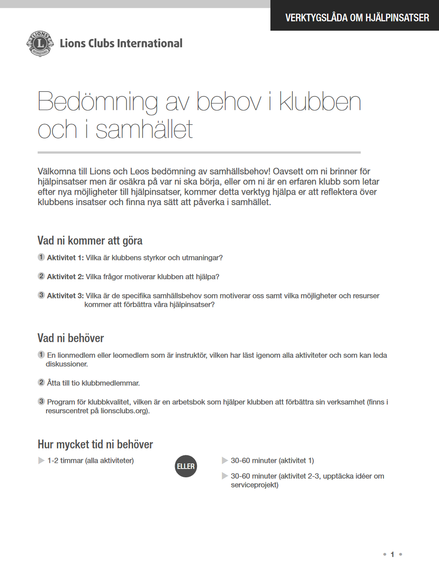
Resurser
18

Slide 19
Resurser
19

Slide 20
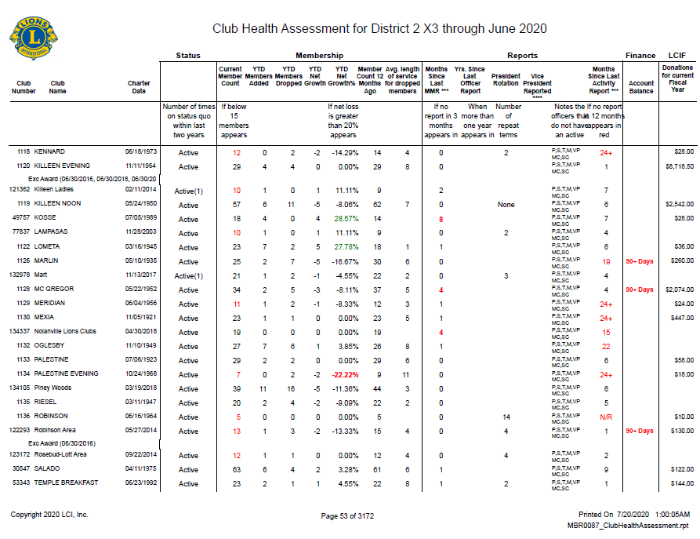
Resurser
Klubbstatus
Netto medlemsökning
LCIF-donationer
Rotation av tjänstemän
Rapporthistorik
Inrapportering av hjälpinsatser
20

Slide 21
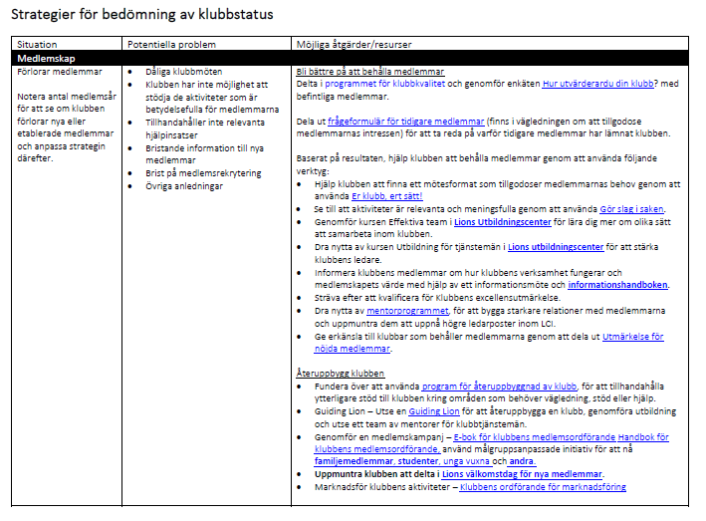
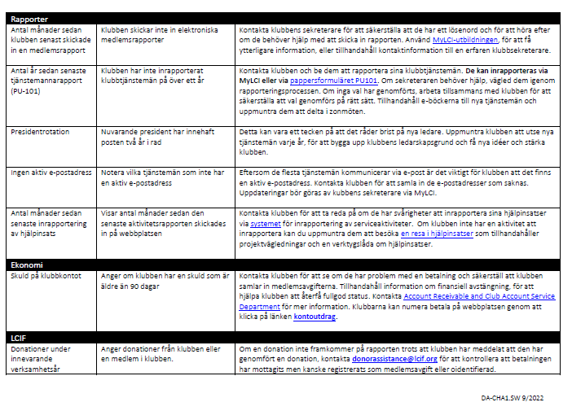
Resurser
21

Slide 22
FASTSTÄLL MÅL
22

Slide 23
Målsättningskursen
Många människor uppnår inte sina mål på grund av att de inte sätter upp effektiva mål. I den här kursen är det just detta du får lära dig. Du kommer definiera dina mål, skriva ner en handlingsplan och därefter arbeta med dina mål för att nå bästa möjliga resultat. I slutet av kursen är du på god väg att nå framgång.
23

Slide 24
S
M
N
R
T
S
M
N
R
T
pecifikt
ätbart
åbart
ealistiskt
idsbundet
Säkerställ att målet är tydligt.
Mål och framsteg måste kunna mätas.
Varje mål måste vara nåbart.
Tidsbundet så att framsteg kan följas upp.
Utmanande, men inte orealistiskt.

Slide 25
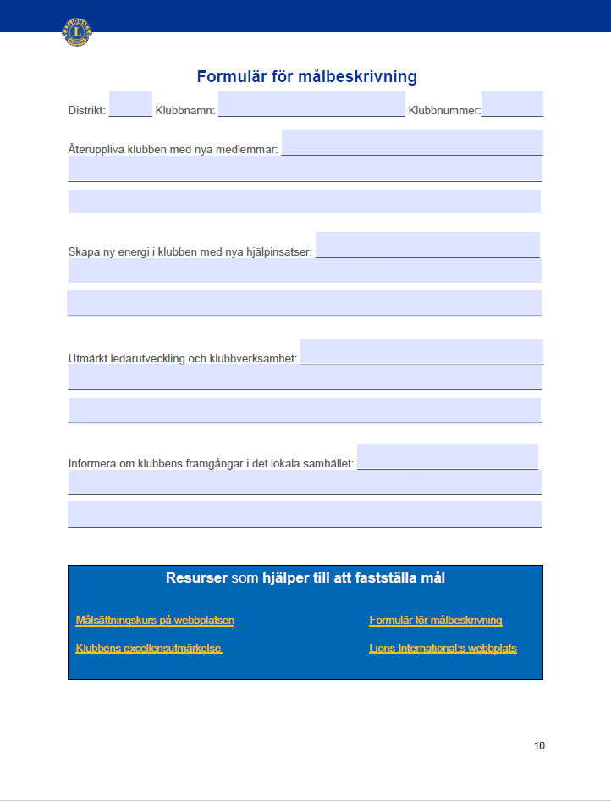
aa
Formulär för målbeskrivning
25

Slide 26
Resurser om att sätta upp mål
Målsättningskursen i Lions utbildningscenter
Lions International webbplats
26

Slide 27
SKAPA EN PLAN FÖR ATT NÅ VÅRA MÅL
27

Slide 28
Skapa en plan för att nå våra mål
För varje område
Vad? (Målbeskrivning)
Hur? (Handlingssteg)
När? (Slutfört datum)
Vem? (Person(er) ansvarig för handlingen)
Hur kommer vi veta? (Hur kommer vi veta att det har uppnåtts)
SKAPA ER HANDLINGSPLAN, genom att ange de steg ni ska vidta för att uppnå era mål.
Detta steg beskriver hur målet kommer uppnås (handlingssteg), när varje steg ska ha genomförts, vem som är ansvarig för steget och hur ni kan avgöra att varje steg har genomförts. Arbetsbladet vid namn Handlingsplan är ett verktyg ni kan använda när ni sammanställer en plan om att uppnå varje mål. Tillsammans är planerna för varje mål er vision.
28

Slide 29
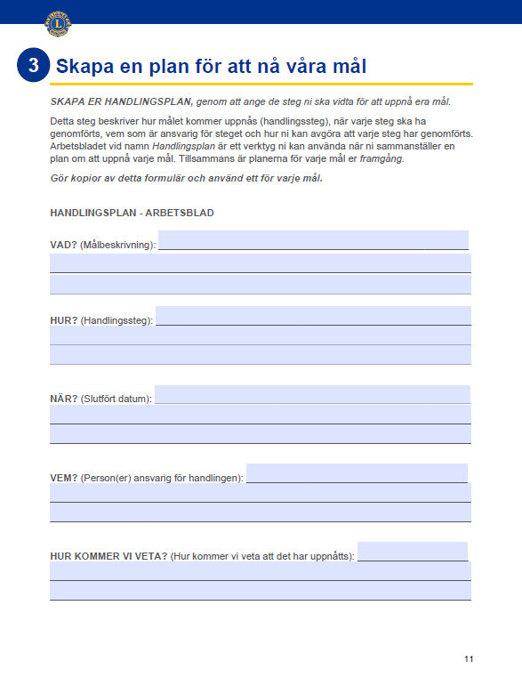
aa
Handlingsplan - Arbetsblad
Gör kopior av detta formulär och använd ett för varje mål
29

Slide 30
SKAPA FRAMGÅNG
30

Slide 31
Skapa framgång
Genomför planen, följ upp framgångar och glöm inte att fira!
Er investering i att skapa en tydligt definierad vision kommer vara värt insatsen, under förutsättning att denna plan implementeras!
Dela
Stödja
Uppmärk-samma
Utvärdera
Förändra
31

Slide 32
Skapa framgång
För att bli framgångsrik:
DELA klubbens vision med alla klubbmedlemmar, så att de känner till vad klubben vill åstadkomma samt deras roll i att nå klubbens mål. Det är mycket viktigt för styrka och engagemang i alla klubbar att dess medlemmar känner samhörighet med klubbens framgångar.
STÖD medlemmarna som är engagerade i planen, genom att säkerställa att de har de resurser de behöver för att lyckas. Klubbens ledare bör följa upp med medlemmarna, för att säkerställa att de känner stöd och får den vägledning de behöver.
UPPMÄRKSAMMA när viktiga milstolpar uppnås, så att medlemmarna känner sig uppskattade och vet att de är på rätt väg. Varje resa började med ett enda steg. Uppmuntra medlemmarna ofta, för att hålla dem motiverade och engagerade. Låt inte era framgångar vara en hemlighet! Informera om era framgångar i det lokala samhället, för att få likasinnade personer (och potentiella medlemmar) involverade!
Dela
Stödja
Uppmärk-samma
Utvärdera
Förändra
32

Slide 33
Skapa framgång
För att bli framgångsrik:
UTVÄRDERA planen. Det är också viktigt att utvärdera er plan regelbundet. När omständigheterna förändras kan er plan behöva revideras. Att skapa den första visionen är bara början. Håll den levande och relevant, genom att mäta era framsteg och samla in återkoppling från klubbens medlemmar med jämna mellanrum. Det är så ni förverkligar era önskade resultat.
FÖRÄNDRA planen. Var inte rädd att förändra planen när möjlighet finns, för att hålla planen relevant. Titta tillbaka på planen regelbundet, bedöm behov och förfina handlingssteg. Håll klubbens medlemmar involverade i beslut, så att de förblir intresserade och engagerade.
Dela
Stödja
Uppmärk-samma
Utvärdera
Förändra
33

Slide 34
KOM IHÅG ATT FIRA
34

Slide 35
Kom ihåg att fira
I LCI:s butik kan du enkelt beställa diplom, plaketter och andra utmärkelser för att fira. Om du har frågor gällande klubbrekvisita skickar du e-post till orderdetails@lionsclubs.org.
Hur kommer vi att fira?
35

Slide 36
TACK!
36

